Slide 1


TDI 13 - ELEMENTOS PARA UMA ESTRATÉGIA NACIONAL DE ACESSO AO MERCADO DE CAPITAIS
MARÇO 2013
Carlos A. Rocca Lauro M. dos Santos Jr

Slide 2
INDICE
1. Objetivo e foco do projeto
2. Colocação do problema
3. Financiamento das empresas brasileiras e de seus investimentos
4. Acesso ao mercado de capitais brasileiro: alguns elementos de diagnóstico
5. Elementos para uma estratégia nacional de acesso ao mercado de capitais

Slide 3
1. Objetivo e foco do projeto

Slide 4
1. OBJETIVOS E FOCO
Proposta do IBMEC no Forum Nacional (05/2012)
Objetivos:
Identificar fatores que tem limitado o acesso das empresas brasileiras ao mercado de capitais;
Contribuir para a elaboração e avaliação de propostas para superar esses obstáculos;
Fornecer elementos para uma estratégia nacional de acesso ao mercado de capitais.
Foco:
Todas empresas, mercados de ações e de dívida corporativa.

Slide 5
2.COLOCAÇÃO DO PROBLEMA

Slide 6
MERCADO DE CAPITAIS E O FINANCIAMENTO DAS EMPRESAS
1. Elevado custo de capital e escassez de recursos de longo prazo limitam competitividade e crescimento da economia brasileira;
2. Somente pequeno numero de grandes empresas tem menor custo de capital e se beneficiam do mercado de capitais:
3. Papel do mercado de capitais
  Reduzir o custo de capital e aumentar a oferta de recursos de longo prazo para as empresas brasileiras, com a difusão do acesso das empresas ao mercado de capitais inclusive as de menor tamanho:

Slide 7
MERCADO DE CAPITAIS E O FINANCIAMENTO DE INFRAESTRUTURA
1. Oferta de serviços de infraestrutura limita crescimento econômico e produtividade da economia brasileira;
2. Poupança do setor público é negativa, recursos para investimento em infraestrutura são insuficientes;
3. Papel do mercado de capitais: mobilizar recursos para financiar investimento privado em infraestrutura em sinergia com o BNDES;

Slide 8
OPORTUNIDADE
MERCADO DE CAPITAIS NA AGENDA DO GOVERNO
  a. Redução da taxa de juros;
  b. Nova tributação dos títulos de divida privada; isenção para estrangeiros e debentures de infraestrutura inclusive pessoas físicas, FIDCs;
  c. BNDES em sinergia com mercado de capitais;
  d. Comunicado da CVM (23/11/2012)

Slide 9
OPORTUNIDADE
MERCADO DE CAPITAIS NA AGENDA DO SETOR PRIVADO
  Novo Mercado de Renda Fixa da ANBIMA;
  CETIP: propostas e CETIP Trader;
  IEDI e Instituto TALENTO: mercado de divida corporativa;
  Mercado de Acesso: BOVESPA MAIS
    Grupo de Pequenas Ofertas: BM&FBOVESPA, CVM, ABDI,BNDES, IBMEC
    Grupo PAC PME
  Propostas do PDMC- IBMEC.

Slide 10
3. Financiamento das empresas brasileiras e de seus investimentos

Slide 11
3.1 Financiamento das empresas brasileiras

Slide 12
FORTE CONCENTRAÇÃO NO ACESSO A RECURSOS DE FINANCIAMENTO
Estimativa do exigível financeiro das Companhias Abertas, Maiores Empresas Fechadas e PMEs versus Ativos totais - 2011 em R$ bilhões
Tipos de Empresas | Exigível Financeiro | % | Ativos | %
Cias Abertas (320 empresas) | 738,4 | 49,2% | 2.760 | 38,80%
Maiores Fechadas (750 empresas) | 437,3 | 29,1% | 1.396 | 19,60%
Cias Abertas e Maiores Fechadas (1070 empresas) | 1175,7 | 78,3% | 4.156 | 58,40%
Demais empresas fechadas (cerca de 4,5MM) | 325,6 | 21,7% | 2.965 | 41,60%
Total | 1501,3 | 100,0% | 7.121 | 100,00%
Fonte: Economática; Maiores e Melhores revista Exame Centro de Estudos do IBMEC

Slide 13
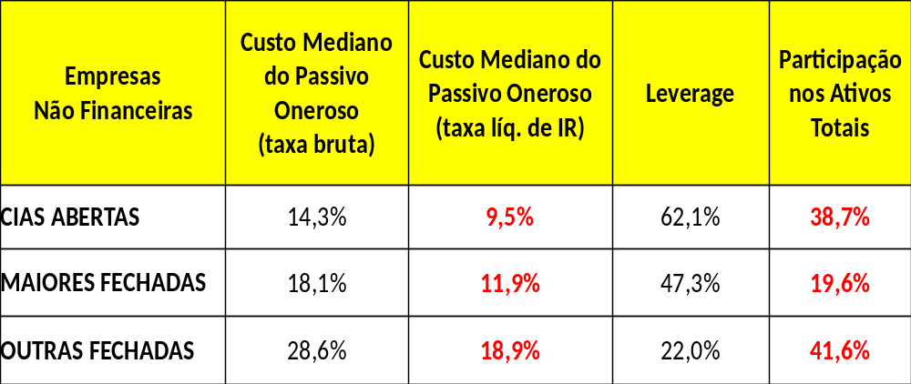
EM MÉDIA, COMPANHIAS ABERTAS E MAIORES FECHADAS TEM CUSTOS DE FINANCIAMENTO MAIS BAIXOS E INFERIORES À TAXA DE RETORNO DOS ATIVOS (CERCA DE 12% A 14% A.A.) DEMAIS EMPRESAS, COM 42% DOS ATIVOS, TEM CUSTO ALTO E DEPENDEM BASICAMENTE DE RECURSOS PRÓPRIOS
EMPRESAS NÃO FINANCEIRAS - CUSTO DE EXIGÍVEL FINANCEIRO E OUTROS INDICADORES 2011
Fonte: Centro de Estudos do IBMEC
Em 2011 a taxa de retorno média dos ativos das companhias abertas e das maiores empresas fechadas não financeiras foi da ordem de 12,2% a.a. a 14,0% a.a. ;
O custo de debêntures (líq. de IR) em 2011 foi de 8,61 % a.a.; enquanto a taxa média das operações de crédito - recursos livres – PJ (líq. de IR) foi de 20,0% a.a e o custo médio total estimado pelo CEMEC (líq. IR) ficou em 12,8% a.a.

Slide 14
CUSTO DE FINANCIAMENTO DAS EMPRESAS DEPENDE DO ACESSO A FONTES
DE RECURSOS COM TAXAS MAIS BAIXAS: BNDES E MERCADO DE CAPITAIS
Fonte: BACEN e Centro de Estudos do IBMEC

Slide 15
FONTES DOMESTICAS DE MENOR CUSTO SOMAM 45,9% DO EXIGIVEL TOTAL
09/2012: BNDES 26,3% E MERCADO DE CAPITAIS 19,8%
Fonte: BACEN e Centro de Estudos do IBMEC

Slide 16
NO MERCADO DE CAPITAIS 2/3 DAS EMPRESAS
QUE SE BENEFICIAM SÃO GRANDES (294/444)
TAMANHO (faturam.) | Número Empresas Brasil | Cias Abertas Não Financeiras | % | Empresas Fechadas que emitiram debêntures (2009 a 2012) | % | Número Empresas Não Financeiras que participam do mercado de capitais (*) | %
Grande(acima de R$ 400 milhões) | 5.000 | 195 | 3,90% | 99 | 1,98% | 294 | 5,88%
Média (entre 20 e 400 milhões) | 30.000 | 78 | 0,26% | 72 | 0,24% | 150 | 0,50%
Pequena (menor de 20 milhões) | 4.500.000 | 0 | 0,00% | 0 | 0,00% | 0 | 0,00%
Total | 4.535.000 | 273 | 0,01% | 171 | 0,00% | 444 | 0,01%
(*) Estimativa só considera empresas SA fechadas que emitiram debêntures, não considera a utilização de outros títulos corporativos como FDICs, CRIs, Venture Capital, etc.
Fonte: IBGE, BM&FBOVESPA, ANBIMA e Centro de Estudos do IBMEC

Slide 17
BNDES: 2/3 DOS DESEMBOLSOS SE DESTINAM A EMPRESA
TAMANHO GRANDE E MÉDIA GRANDE
Desembolsos do BNDES por Porte em R$ milhões
PORTE | 2002 | 2007 | 2008 | 2009 | 2010 | 2011 | 2012 12 meses até set.
MPME | 8.337 | 16.067 | 21.846 | 23.919 | 45.578 | 49.660 | 47.326
% MPME | 22,3% | 24,8% | 24,0% | 17,5% | 27,1% | 35,8% | 33,4%
MÉDIA GRANDE | 0 | 0 | 0 | 0 | 4.683 | 9.066 | 8.670
GRANDE | 29.082 | 48.825 | 69.032 | 112.437 | 118.161 | 80.148 | 85.828
TOTAL | 37.419 | 64.892 | 90.878 | 136.356 | 168.423 | 138.873 | 141.824
Fonte: BNDES (www.bndes.gov.br)
MPME: Micro, pequenas e médias empresas
Porte na definição BNDES

Slide 18
60% DO EXIGÍVEL DAS PMEs (195,3/325,6) PROVEM DE CRÉDITO DE RECURSOS LIVRES COM TAXAS MAIS ELEVADAS; 40% TEM TAXAS FAVORECIDAS
Tipos de Empresas | Exigível Financeiro no Mercado Doméstico Set2012 | % | Ativos em 2011 | %
Cias Abertas | 738,4 | 49,2% | 2.760,0 | 38,8%
Maiores Fechadas | 437,3 | 29,1% | 1.396,0 | 19,6%
PMEs | 325,6 | 21,7% | 2.965,0 | 41,6%
Recursos custos favorecidos PME | 125,9 | 8,4%
Agências de Fomento (inclui FINEP) PME | 5,9 | 0,4%
BNDES PME | 120,0 | 8,0%
Private Equity/Venture Capital PME | 4,5 | 0,3%
Recursos a taxas de mercado PME | 195,3 | 13,0%
Total | 1.501,3 | 100,0% | 7.121,0 | 100,0%
Fonte: Centro de Estudos do IBMEC

Slide 19
CIAS ABERTAS TEM O MENOR CUSTO DE FINANCIAMENTO 56,4% * DO EXIGÍVEL SÃO DE FONTES DOMÉSTICAS DE MENOR CUSTO ALÉM DE 23,2% DE FONTES EXTERNAS
* (27,8% DO MERCADO DE CAPITAIS, 28,6% DO BNDES, LINHAS ESPECIAIS E RECURSOS DIRECIONADOS)
Fonte : Centro de Estudos do IBMEC - Demonstrações Financeiras das Cias. Abertas
Não Financeiras em dezembro de 2011 exceto Petrobrás e Vale

Slide 20
3.2 Como as empresas brasileiras financiam seus investimentos

Slide 21
ESTIMATIVAS DO CENTRO DE ESTUDOS DO IBMEC
Recursos próprios são a principal fonte de recursos dos investimentos privados
BNDES e mercado de capitais vem em seguida
Recursos Próprios 56,6%
Fonte : Centro de Estudos do IBMEC

Slide 22
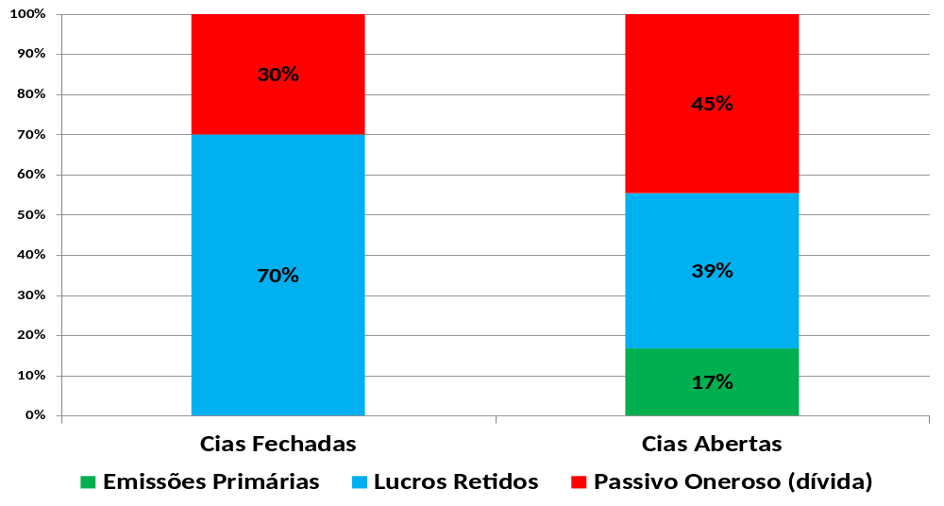
DADOS DE BALANÇOS CONFIRMAM
Recursos próprios (lucros retidos e aumentos de capital) são a principal fonte de financiamento de investimento das companhias abertas e maiores empresas fechadas; abertas usam mais divida
PADRÃO DE FINANCIAMENTO DE INVESTIMENTOS COMPANHIAS ABERTAS E MAIORES EMPRESAS DE CAPITAL FECHADO – 2005 a 2011
Fonte : Centro de Estudos do IBMEC

Slide 23
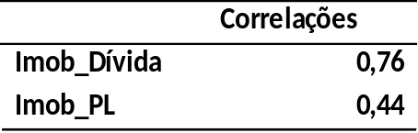
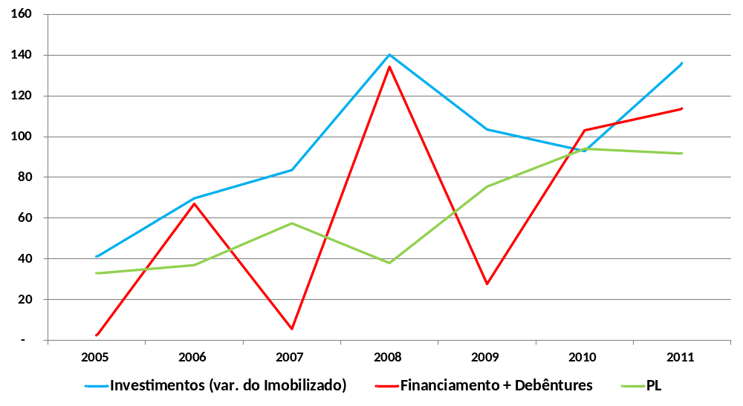
MAS ACESSO A DÍVIDA É IMPORTANTE PARA REALIZAÇÃO DOS INVESTIMENTOS
DAS CIAS ABERTAS
INVESTIMENTOS, RECURSOS PRÓPRIOS E DÍVIDA - CONSOLIDADO DAS COMPANHIAS ABERTAS EXCETO PETROBRAS E VALE Período 2005 – 2011 em R$ bilhões nominais
Fonte : Centro de Estudos do IBMEC

Slide 24
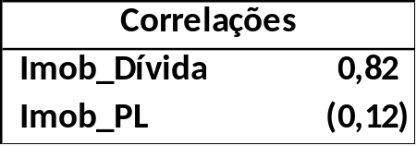
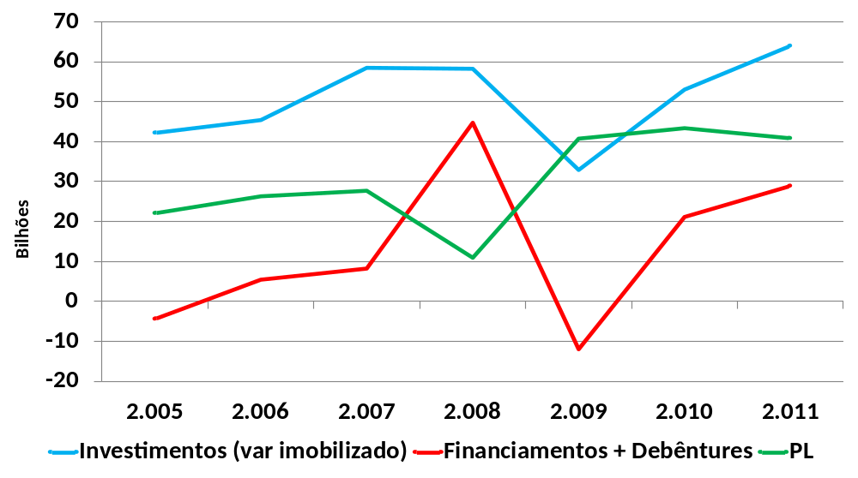
ACESSO A DÍVIDA TAMBÉM É IMPORTANTE PARA REALIZAÇÃO DOS INVESTIMENTOS
NAS MAIORES EMPRESAS FECHADAS
Fonte : Centro de Estudos do IBMEC

Slide 25
MERCADO DE CAPITAIS AGORA TEM IMPORTANCIA ESTRATÉGICA
Atual participação do BNDES não é sustentável:
Financiado por dívida pública, tem implicações fiscais e inibe o mercado de capitais

Slide 26
4. Acesso ao mercado de capitais brasileiro: alguns elementos de diagnóstico

Slide 27
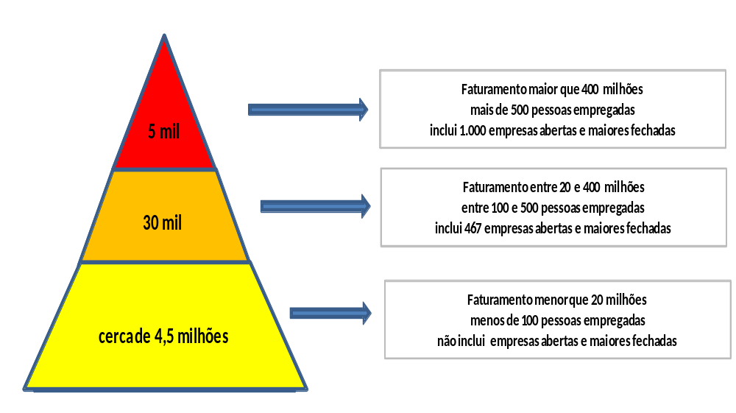
DISTRIBUIÇÃO DAS EMPRESAS NÃO FINANCEIRAS POR VALOR DE FATURAMENTO BRUTO
Fonte: CEMEC
Fonte : Centro de Estudos do IBMEC

Slide 28
4.1 Mercado de ações

Slide 29
Participação das empresas

Slide 30
Tamanho do mercado acionário brasileiro
ocupa posição intermediária entre os emergentes
Fonte : WFE

Slide 31
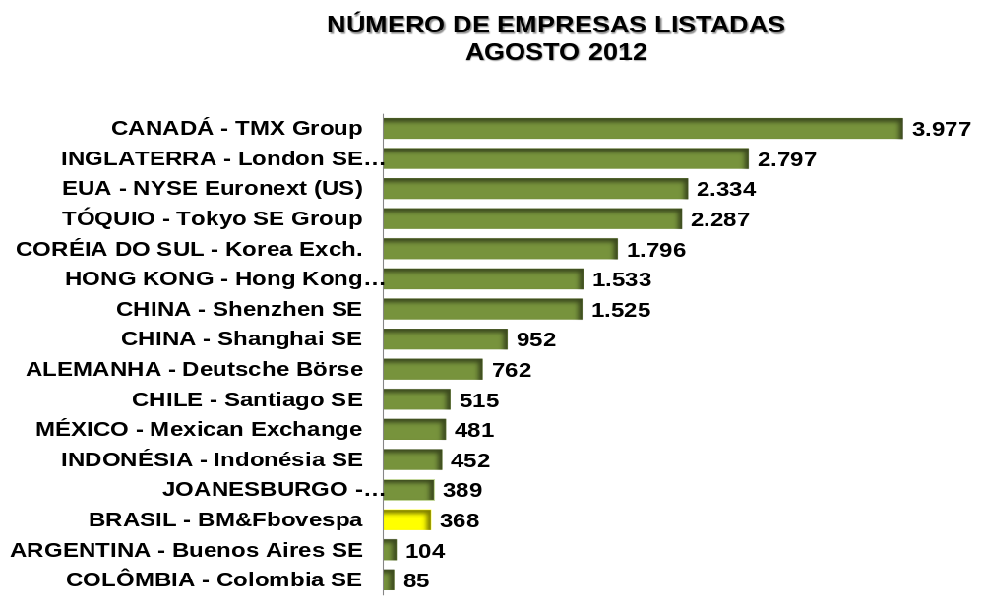
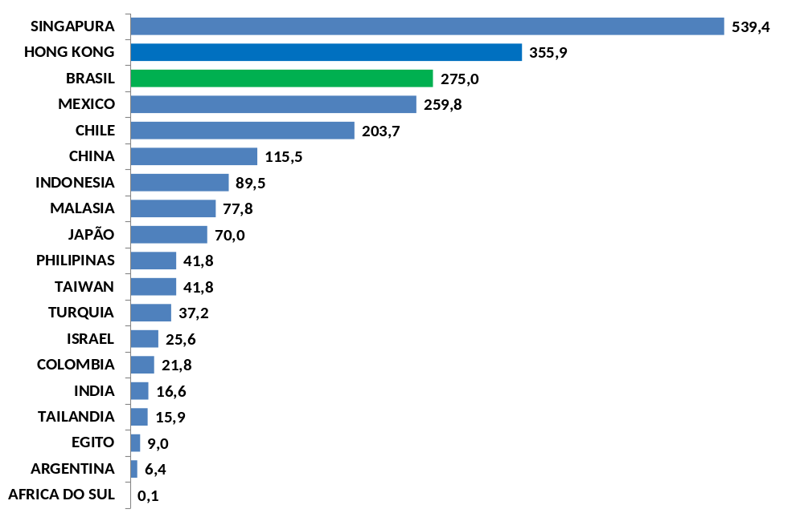
O número de empresas listadas é o menor entre as economias emergentes e o valor médio de IPOs é um dos maiores do mundo
NÚMERO de EMPRESAS LISTADAS – agosto 2012 Fonte WFE
Valor Médio de Emissão - IPO
US$ milhões 2011 Fonte:WFE

Slide 32
    MERCADO DE ACESSO AINDA NÃO DECOLOU
PAIS | MERCADO ALTERNATIVO número de empresas | MERCADO PRINCIPAL número de empresas | TOTAL EMPRESAS LISTADAS
Inglaterra | 1.114 empresas | 1.372 empresas | 2.486 empresas
Coreia do Sul | 785 empresas | 1.031 empresas | 1816 empresas
China | 332 empresas | 683 empresas | 1015 empresas
Espanha | 21 empresas | 130 empresas | 151 empresas
Canadá | 2.277 empresas | 1.577 empresas | 3854 empresas
Polonia | 397 empresas | 434 empresas | 831 empresas
Australia | Não tem | 2.211 empresas | 2211 empresas
BRASIL | 3 empresas | 368 empresas | 372 empresas

Slide 33
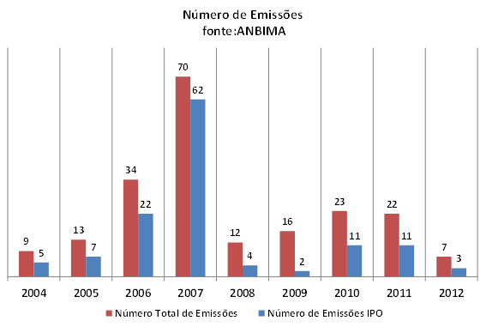
2006/2007: CICLO RECORDE DE IPOs

Slide 34
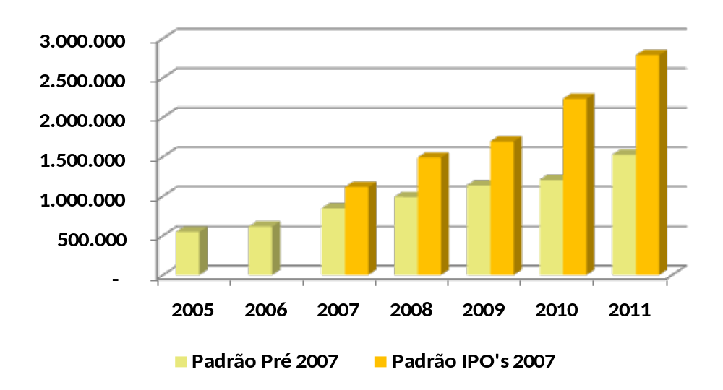
CICLO RECORDE DE IPOs DE 2006/2007: Empresas emissoras são grandes e maiores que as existentes; colocação das ações: 70% em investidores estrangeiros
Ativo Médio (R$ Mil)
Fonte : Centro de Estudos do IBMEC

Slide 35
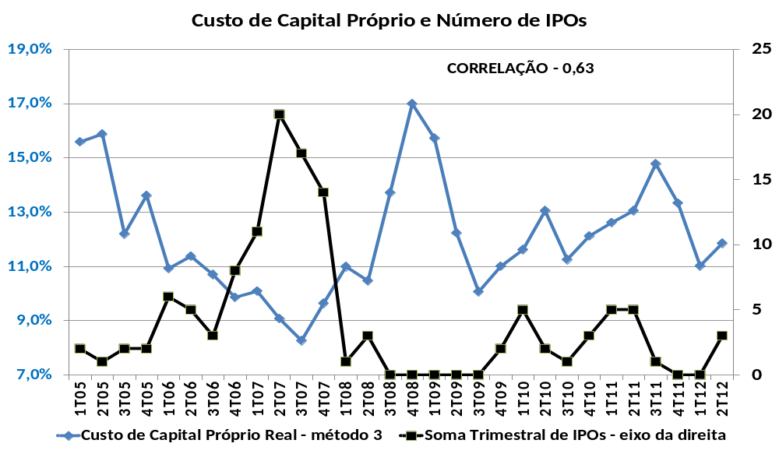
Baixo custo de capital no período é um fator explicativo desse ciclo.
Fonte : Centro de Estudos do IBMEC

Slide 37
CICLO DE IPOs 2006/2007
ALGUMAS CONCLUSÕES
Predominam grandes empresas; seu tamanho médio é ainda maior que o das companhias existentes
Baixo custo de capital próprio (maior valorização das empresas) é fator importante para explicar o ciclo recorde de IPOs de 2006/2007:
  Custo de capital próprio em 2006/2007 é o menor dos últimos anos;
  Desinvestimentos dos fundos de VC/PE (FIPs) ratificam HIPÓTESE:
    Em 2006/2007 proporção de desinvestimentos via IPO (40%) é a maior da série;
    Em 2008/2009, aumenta numero absoluto de desinvestimentos (para 98, de 88 em 2006/2007) mas apenas 5% são feitos via IPO

Slide 38
CICLO DE IPOs 2006/2007
ALGUMAS CONCLUSÕES
3. Cerca de 70% das ações foram vendidas para investidores estrangeiros
4. Resposta rápida do numero de emissões à redução do custo de capital:
  Já existia um “estoque” de empresas preparadas para IPO
  Regulação deve facilitar velocidade de resposta para empresas explorarem janelas de oportunidade;

Slide 39
BRASIL: CUSTOS DE IPO/FOLLOW ON SÃO ELEVADOS
PARA EMISSÕES MUITO PEQUENAS *
CUSTOS | Bovespa Mais | Nivel 1 | Nível 2 | Novo Mercado | Total
Distribuições (em R$ milhões) | 20,7 | 24.064 | 12.833 | 138.715 | 180.297
Comissões (em R$ mil) | 1.035 | 520.481 | 529.394 | 4.447.047 | 5.753.189
Comissões (%) | 5,0% | 2,2% | 4,1% | 3,2% | 3,2%
Despesas (em R$ mil) | 428 | 90.932 | 104.313 | 727.266 | 974.337
Despesas (%) | 2,1% | 0,4% | 0,8% | 0,5% | 0,5%
Custos totais (em R$ mil) | 1.463 | 611.413 | 633.707 | 5.174.313 | 6.727.526
Custos totais (%) | 7,1% | 2,5% | 4,9% | 3,7% | 3,7%
Fonte: Deloitte – BM&FBOVESPA
* Entre os anos 2005 e 2011, 214 ofertas foram registradas e, ao todo, renderam R$ 180 bilhões.

Slide 40
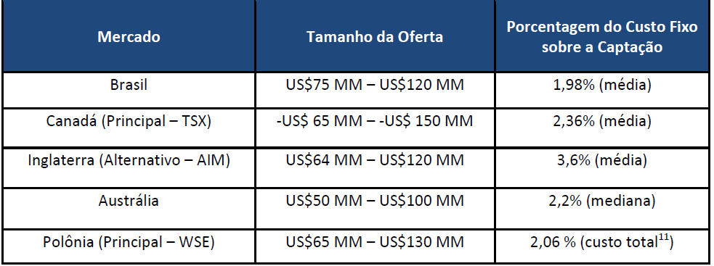
MAS CUSTOS FIXOS DE EMISSÕES PRIMARIAS DE AÇÕES NO BRASIL SÃO SEMELHANTES AOS INTERNACIONAIS PARA EMISSÕES DE
US$75MM a US$ 120MM
CUSTOS FIXOS DE EMISSÕES PRIMARIAS ( IPO) - COMO PORCENTAGEM DO VALOR CAPTADO
Fonte: Relatório do Grupo BM&BOVESPA,CVM,ABDI,BNDES

Slide 41
CUSTOS DE MANUTENÇÃO DE COMPANHIAS
ABERTAS SÃO RELATIVAMENTE ELEVADOS
SIMULAÇÃO DOS CUSTOS ANUAIS DE MANUTENÇÃO DA CONDIÇÃO DE CIA. ABERTA
Itens / Porte das Cias. (R$ mil/ano) | Pequeno | Médio | Grande
Total de Auditoria | 297 | 468 | 1.210
Total de Publicações | 168 | 337 | 505
Total de Outros Itens | 332 | 666 | 1.239
Sub-Total: Obrigatórios | 416 | 754 | 1.437
Sub-Total: Não-Obrigatórios | 381 | 717 | 1.518
Total Geral | 797 | 1.471 | 2.954
Total Líquido de IR/CS (35%) | 518 | 956 | 1.920
Fonte: http://www.bmfbovespa.com.br/pdf/CustosSA.pdf com custos corrigidos para 2012 por IPCA; porte por receita operacional liquida: pequeno até R$ 150MM, médio entre
R$150MM até R$300MM; grande > R$300MM
Não-obrigatórios: contabilidade em padrão internacional (US GAAP/ IFRS) novo mercado e nível 2 é obrigatório , área de relações com investidores e apresentações ao mercado.

Slide 42
AS EMPRESAS INDUSTRIAIS E A ABERTURA DE CAPITAL
Resultados preliminares sugerem:
          1. Conhecimento do mercado de capitais é limitado;
          2. Poucas empresas tem a intenção de abrir o capital;
          3. Desvantagens predominam
INTENÇÃO DE ABERTURA DE CAPITAL
(0 Com certeza não a 10 Com certeza sim)
Nota | n | Fechada (n=9)
0 | 5 | 55,6
1 | 3 | 33,3
3 | 1 | 11,1
Total | 9 | 100
Nota média |  | 0,67
Desvio-padrão |  | 1,00
Fonte: Pesquisa FIESP -Centro de Estudos do IBMEC

Slide 43
AS EMPRESAS INDUSTRIAIS E A ABERTURA DE CAPITAL
FATORES INFLUENCIADORES PARA A DECISÃO DE NÃO ABERTURA DE CAPITAL – (Empresas de Capital Fechado) (Nota de 0 Nenhuma influência a 10 Extrema influência)
Fatores | Nota média (n= 9)
A abertura de capital seria indesejável, devido às dificuldades relativas a partilhar controle. | 7,10
A abertura de capital seria indesejável devido aos custos excessivos do processo de abertura de capital. | 6,56
A abertura de capital seria indesejável devido aos requisitos excessivos exigidos para abertura de capital. | 5,22
A abertura de capital seria indesejável porque o tamanho da operação seria de pequeno porte e não encontraria interesse por parte de bancos, corretoras e outros agentes de mercado. | 5,00
A abertura de capital seria desejável porque possibilitaria o crescimento da empresa. | 3,90
A abertura de capital seria desejável porque possibilitaria liquidez à participação acionária dos sócios. | 3,90
A abertura de capital seria indesejável devido às dificuldades relativas a transparecer informações para concorrentes. | 3,89

Slide 44
Participação dos investidores

Slide 45
ATRATIVIDADE DE TITULOS PUBLICOS:
TAXA ELEVADA, LIQUIDEZ E BAIXO RISCO

Slide 46
INVESTIDORES INSTITUCIONAIS: PREFERENCIA POR TITULOS PUBLICOS PEQUENA PARCELA EM RENDA VARIAVEL E DÍVIDA CORPORATIVA
Fonte : Centro de Estudos do IBMEC

Slide 47
RENDA VARIÁVEL NA CARTEIRA DE FUNDOS DE INVESTIMENTO: 9% NO BRASIL, 40% NO MUNDO
Fonte: Relatório do Grupo PAC-PME

Slide 48
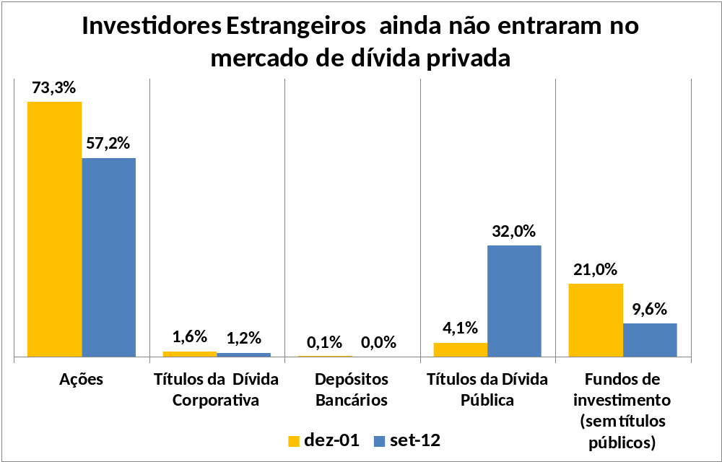
INVESTIDORES ESTRANGEIROS:
É A CARTEIRA COM MAIOR PARTICIPAÇÃO DE RENDA VARIÁVEL (57,2%);
TITULOS PUBLICOS COM 32% É A SEGUNDA MAIOR PARCELA;
APLICAÇÕES EM TITULOS PRIVADOS TRIBUTADAS ATÉ 12/2010
Nota: Emissão de Debêntures de Infraestrutura dependem da aprovação de cada projeto nos respectivos ministérios
Fonte : Centro de Estudos do IBMEC

Slide 49


INVESTIDORES PESSOA FÍSICA:
BASE É PEQUENA
Investidores em Ações: pessoas físicas : 95MM/1.340MM = 7,1%
(i) baixa educação e familiaridade com teoria de portfolio de investimento → menor entendimento de diversificação e não percebem valor em renda fixa; e (ii) propensão a assumir maiores riscos → especulação e negociação ativa;
Investidores em Ações: pessoas físicas 580 mil/192MM = 0,3%
(i) baixa educação e familiarização com mercado de ações; (ii) aversão a maiores riscos; (iii) histórico de alta inflação → maior tendência ao consumo do que poupança;
MÉDIA DOS EMERGENTES : Investidores/População: 5%a
Fonte: Relatório do Grupo PAC-PME; Centro de Estudos do IBMEC

Slide 50
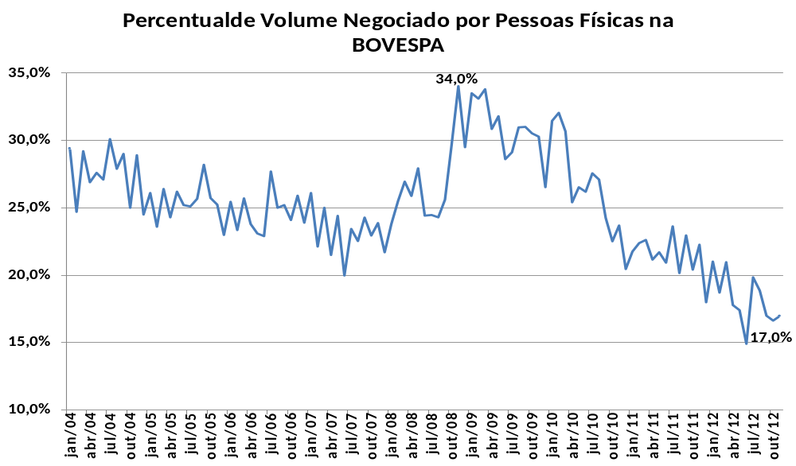
INVESTIDORES PESSOAS FISICAS: PARTICIPAÇÃO NO MERCADO SECUNDÁRIO
TEM FORTE REDUÇÃO APÓS A CRISE DE 2008

Slide 51
4.2 Mercado de divida corporativa

Slide 52
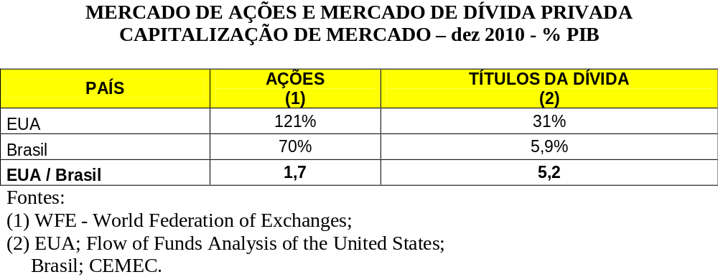
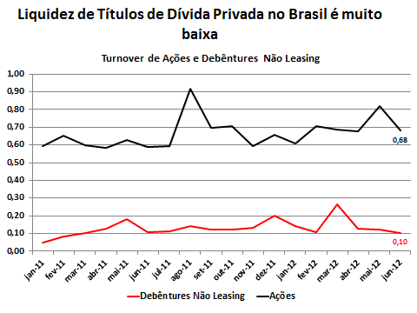
BRASIL: MERCADO DE DIVIDA CORPORATIVA É PEQUENO E MENOS DESENVOLVIDO QUE O ACIONARIO; MERCADO SECUNDÁRIO TEM BAIXA LIQUIDEZ

Slide 53
Para concorrer com títulos públicos, indexados à SELIC, grande parte das debêntures coorporativas são indexadas ao CDI, ou seja, toda incerteza da política monetária foi trazida para este mercado.

Slide 54
Valor médio de emissão de debêntures é muito elevado
Volume de Emissões Debêntures e Dívida - 2011 em R$ milhões nominais
 | Debêntures | Dívida(*)
média | 305 | 411
mediana | 180 | 101
(*) Dívida das 750 maiores empresas fechadas

Slide 55
4.3 Elementos de diagnóstico: uma interpretação

Slide 56
Fatores limitantes do acesso das empresas ao mercado de capitais
Dados e análises apresentadas sugerem
Regulação do mercado de capitais: em geral tem efeito liquido positivo, embora com algum excesso de burocracia:
  maior proteção dos investidores;
  variedade de instrumentos e veículos.
Combinação de fatores macro e micro econômicos atuaram para limitar o acesso ao mercado acionário e inibir o mercado de divida corporativa:
  Altas taxas de juros de títulos públicos;
  Distorções e discriminação tributária de títulos privados;
  A partir de 2010: crescimento do crédito direcionado com taxas subsidiadas.

Slide 57
Fatores limitantes do acesso das empresas ao mercado de capitais
Investidores:
Cultura de renda fixa: títulos públicos com altas taxas de juros, elevada liquidez e risco de crédito nulo inibe aplicações em renda variável e títulos de divida corporativa:
Base de investidores individuais em ações é pequena e cultura de mercado de capitais insuficiente;
Investidores institucionais preferem títulos públicos e investimento em ações de grandes cias. : empresas menores tem mais risco, custo maior de analise, menos liquidez;
Ciclo de IPOs 2006/2007 confirma: grandes emissões, de grandes empresas, para grandes investidores, especialmente estrangeiros

Slide 58
Fatores limitantes do acesso das empresas ao mercado de capitais
Investidores:
Discriminação tributária:
  Até 12/2010: isenção para títulos públicos e tributação de títulos privados mantem investidores estrangeiros fora do mercado de divida corporativa;
  Tributação de IR favorece investimento em imóveis
Até 12/2010, distorção tributária: bitributação de rendimentos (cupom) das debentures mais um fator de inibição da liquidez do mercado secundário de divida corporativa
Baixa liquidez de títulos de divida corporativa e das ações de empresas de menor porte afasta investidores desses papeis;

Slide 59
Fatores limitantes do acesso das empresas ao mercado de capitais
Empresas:
Entrar no mercado de mercado de capitais via ações ou divida depende de sua avaliação de custos e benefícios;
Ciclo de IPOs 2006/2007:
  O beneficio da redução do custo de capital próprio em 2006/2007 é o principal fator determinante desse ciclo,
  Hipótese é reforçada pela escolha de IPOs como principal estratégia de desinvestimento dos FIPs;
  Com o aumento do custo de capital próprio a partir de 2008 houve inibição de IPOs e emissões primárias de follow on.
Custos de IPO: Redução de custos de IPO e de manutenção de companhias abertas é desejável, embora comparações internacionais não indiquem diferenças significativas de custo

Slide 60
Fatores limitantes do acesso das empresas ao mercado de capitais
Empresas
4. Empresas e o mercado de capitais : pesquisas e depoimentos em workshops refletem experiência histórica:
  para maioria das empresas mercado de capitais não é considerado alternativa de captação de recursos;
  grau de informação é baixo, mercado de capitais usualmente é sinônimo de mercado acionário;
  compartilhamento de controle e custos de adequação são considerados maiores desvantagens, além da percepção (verdadeira até aqui) de que o mercado só existe para grandes emissões;

Slide 61
Fatores limitantes do acesso das empresas ao mercado de capitais
Empresas:
5. Até a ICVM476/2009 o mercado de divida corporativa era reservado apenas a companhias abertas; todos os custos e “desvantagens” identificados pelas empresas aplicavam-se também às emissões de divida;
6. Custos e burocracia:
  Avanços da regulação, com algum excesso burocrático, elevam os custos de compliance e aumentam prazo de ajustes para entrada no mercado;
  Carga tributária adicional: eliminação do “planejamento tributário” permitido por algum grau de informalidade (peso desse fator tem sido reduzido pelo aumento do índice de formalização)

Slide 62
Fatores limitantes do acesso das empresas ao mercado de capitais
Empresas:
7. Até a queda das taxas de juros, prêmios de risco sobre altos juros de títulos públicos elevam custos de títulos de divida privada acima da taxa de retorno de ativos da maioria das empresas;
8. Maiores empresas, com melhores padrões de transparência e governança preferem operar com BNDES com taxas muito inferiores às de mercado;

Slide 63
Fatores limitantes do acesso das empresas ao mercado de capitais
Intermediários e prestadores de serviços:
Mercado para colocação de ações concentra-se em grandes investidores institucionais e principalmente estrangeiros; base de investidores pessoas físicas é limitada e focada em renda fixa;
Mercado para colocação de dívida corporativa: Discriminação tributária afasta investidores estrangeiros, rentabilidade de títulos públicos e baixa liquidez do mercado secundário afasta institucionais;
Bancos , escritórios de advocacia, auditorias e outros prestadores de serviços concentram-se nas grandes emissões

Slide 64
4.4 EVOLUÇÃO RECENTE: ALGUNS FATORES LIMITANTES COMEÇAM A SER SUPERADOS

Slide 65
EVOLUÇÃO RECENTE: ALGUNS FATORES LIMITANTES COMEÇAM A SER SUPERADOS
1. Altas taxas de juros de títulos públicos:
A partir de agosto de 2011 taxa SELIC teve acentuada redução, refletida também nas taxas longas (NTN-B);
Governo anuncia processo de eliminação da indexação à SELIC e ao CDI
2. Distorções tributárias
Desde MP 517 de 12/2010 (Lei 12.421) várias medidas reduziram de modo significativo discriminação tributária em relação a títulos de divida privada;
Distorção tributária: eliminada dupla tributação sobre cupom de juros

Slide 66
MERCADO DE DÍVIDA REAGE COM
ICVM476/2009 E QUEDA DE JUROS
Predominância de empresas grandes, de controle privado nacional e do setor de serviços em todos os anos

Slide 67
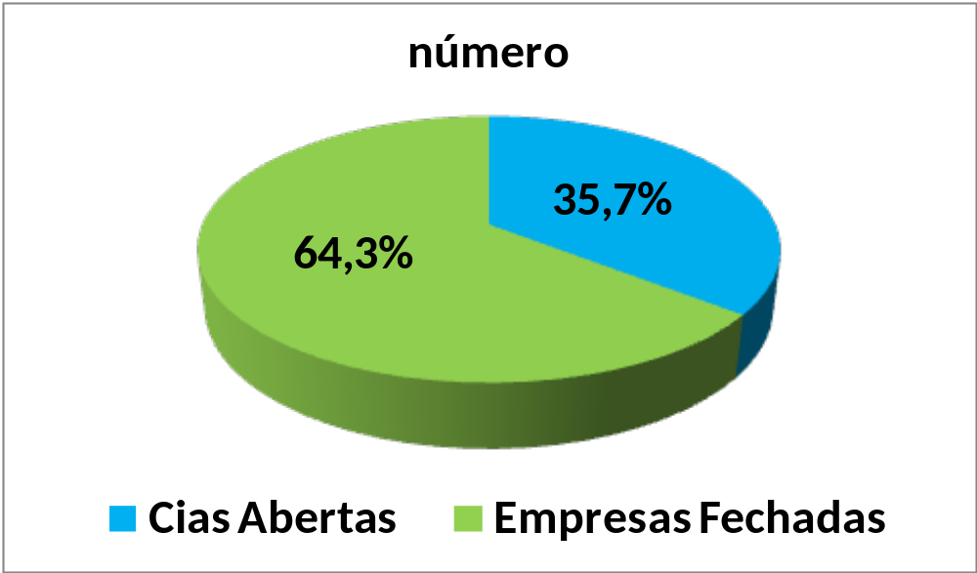
ICVM476/2009: PARTICIPAÇAO DE SAs FECHADAS NO MERCADO DE DÍVIDA:
EM 2012 ESSAS EMPRESAS JÁ REPRESENTAM 2/3 DAS EMISSÕES
Fonte : Centro de Estudos do IBMEC, dados ANBIMA

Slide 68
ALÉM DE DEBÊNTURES, OUTROS INSTRUMENTOS MOSTRAM CRESCENTE PARTICIPAÇÃO DAS EMPRESAS NO MERCADO DE DÍVIDA CORPORATIVA
Fonte : ANBIMA

Slide 69
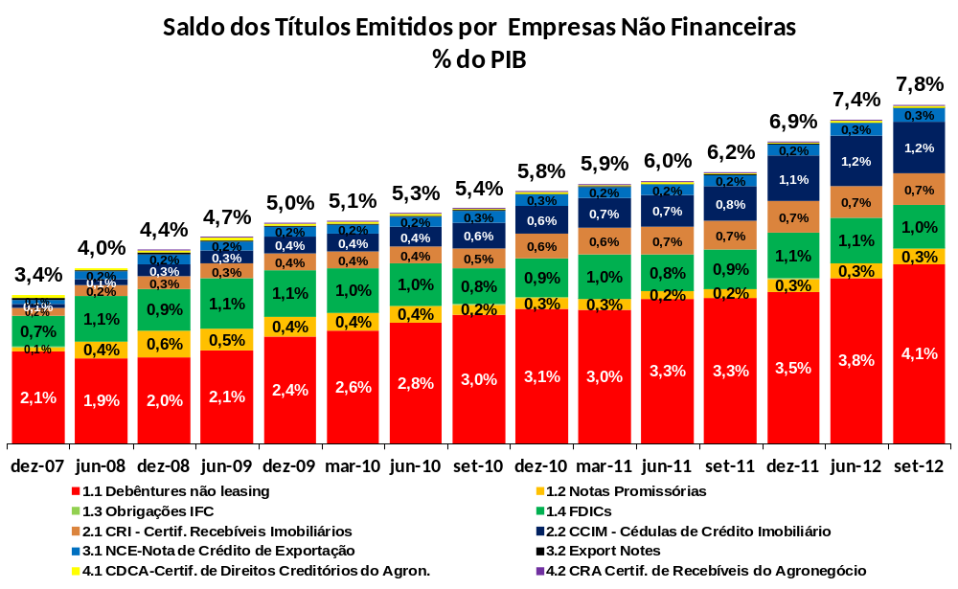
12/2007 A 09/2012: SALDO DE DEBENTURES DOBRA DE 2,1% PARA 4,1% DO PIB; SALDO DE OUTROS TITULOS TRIPLICA (1,3% PRA 3,7% DO PIB)
Fonte : Centro de Estudos do IBMEC

Slide 70
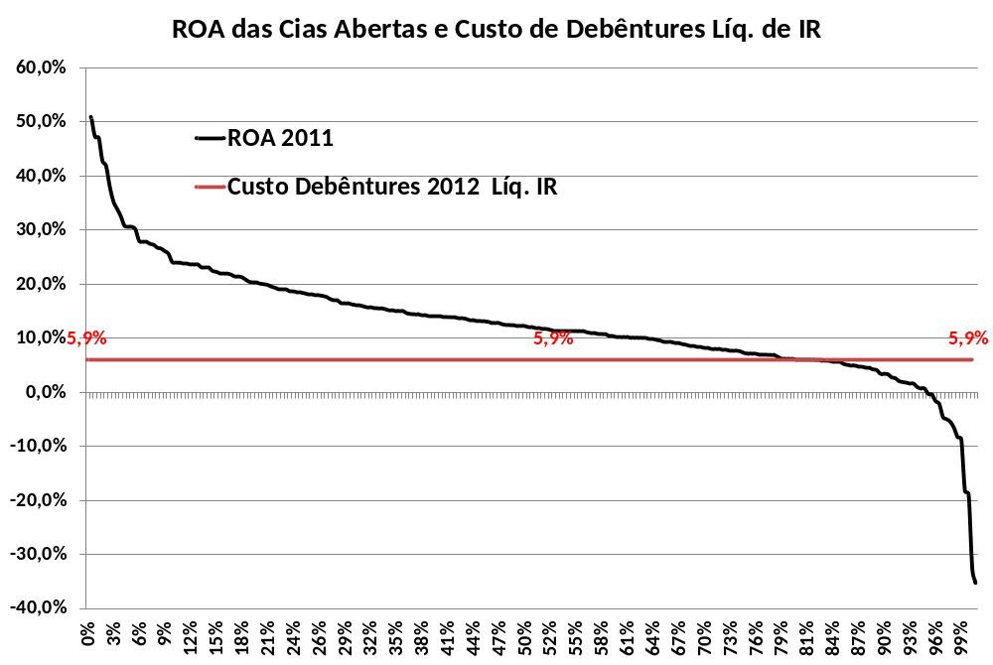
80% DAS CIAS ABERTAS TEM TAXA DE RETORNO DE ATIVOS
(ROA) MAIOR QUE CUSTO LÍQUIDO DE DEBÊNTURES
Fonte : Centro de Estudos do IBMEC

Slide 71
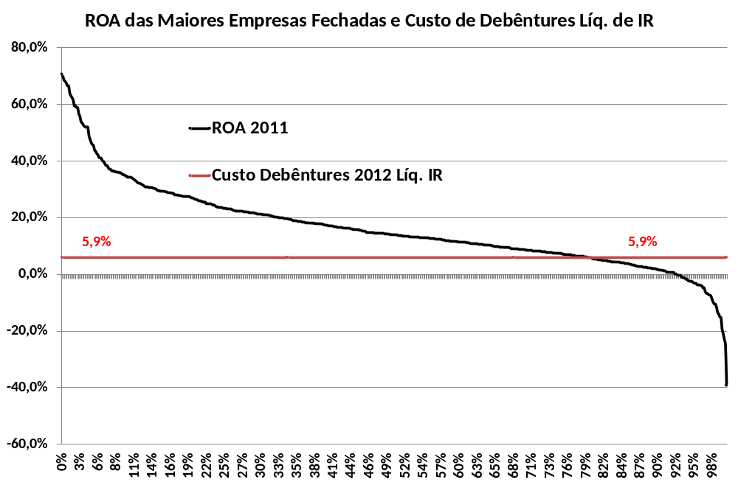
80% DAS MAIORES EMPRESAS FECHADAS TEM TAXA DE RETORNO DE ATIVOS (ROA) MAIOR QUE CUSTO LIQUIDO DE DEBENTURES
Fonte : Centro de Estudos do IBMEC

Slide 72
FINANCIAMENTO DE INFRAESTRUTURA : CONCESSIONARIOS DE SERVIÇOS PUBLICOS LIDERAM EMISSÕES DE DEBENTURES
SETOR | Empresas Não Financeiras (1) | % | Emitiu Debentures (número) (2) | % | % (2)/(1)
Comércio | 147 | 12,2% | 25 | 8,6% | 17,0%
Indústria | 557 | 46,1% | 63 | 21,6% | 11,3%
Indústria da Construção | 99 | 8,2% | 35 | 12,0% | 35,4%
Serviços | 404 | 33,5% | 169 | 57,9% | 41,8%
Total | 1207 | 100,0% | 292 | 100,0% | 24,2%
SETOR ESPECÍFICO | (2)/(1) %
Concessionaria Rodovias | 90,9%
Energia | 49,2%
Logística | 41,7%
Serviços Diversos | 40,0%
Petróleo | 40,0%
Transporte | 39,3%
Comunicações | 36,8%
Indústria da Construção | 36,6%
Saneamento | 35,3%
Telecomunicações | 27,8%
Serviços Saúde | 22,7%
Fonte : Centro de Estudos do IBMEC

Slide 73
TAXAS DE RETORNO ANUNCIADA PARA INVESTIDORES EM CONCESSÕES DE RODOVIAS (entre 10 e 11% a.a. real) * SÃO COMPATÍVEIS COM INDICADORES DE CUSTO DE CAPITAL PRÓPRIO DESSES SETORES
* V. entrevista do Sr. Bernardo Figueiredo – Jornal Valor Econômico de 06/02/2013, pg. F2.

Slide 74
CUSTO DE FINANCIAMENTO DAS DEBENTURES SE APROXIMA DO CUSTO DO BNDES
Fonte: BACEN, ANBIMA e Centro de Estudos do IBMEC

Slide 75
EVOLUÇÃO RECENTE: ALGUNS FATORES LIMITANTES COMEÇAM A SER SUPERADOS
3. CVM: Comunicado de 23/11/2012:
concessão de dispensa dos requisitos da ICVM 400 para companhias com ativos menores que R$ 300MM e emissões inferiores s R$ 150MM;
procedimento simplificado; menos burocracia e menos custos: substitui o prospecto de distribuição pelo edital de oferta publica e formulário já existente;
distribuição se faz por meio de leilão na bolsa para investidores qualificados, que podem colocar as ações para o público em geral após 18 meses.
4. Aumento do grau de formalização das empresas
5. Formadores de mercado é eficiente para elevar liquidez de empresas menores

Slide 76
Aumento do grau de formalização das empresas

Slide 77
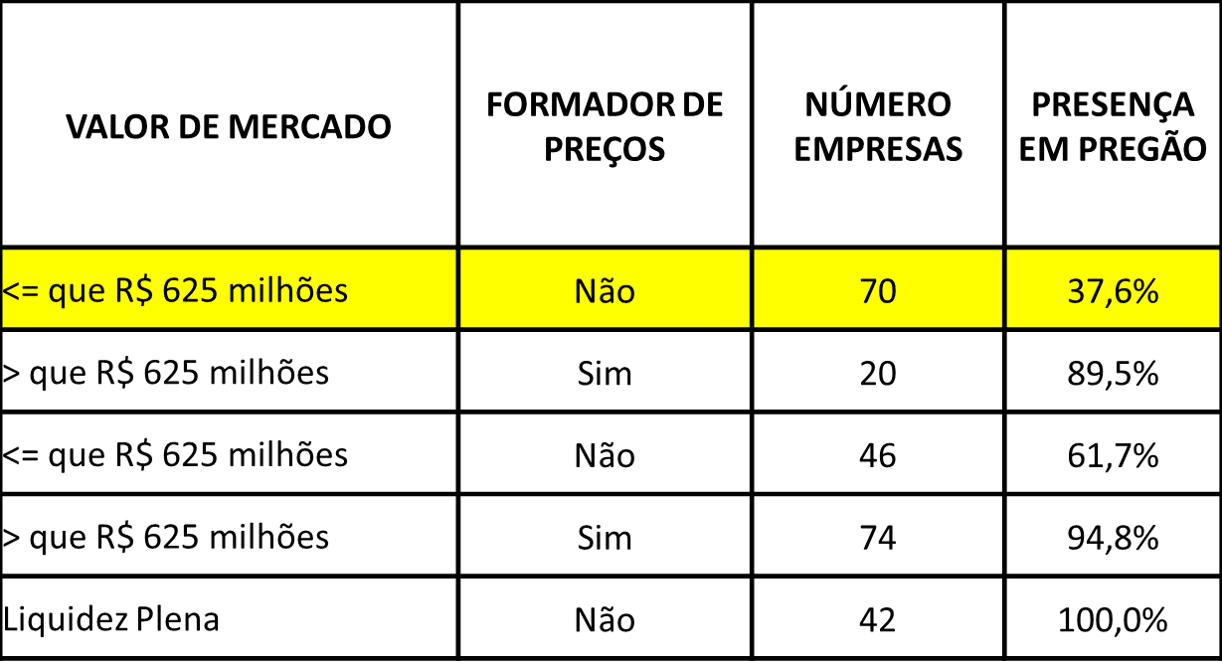
LIQUIDEZ DE AÇÕES DE EMPRESAS DE MENOR PORTE É BAIXA
MAS ATUAÇÃO DE FORMADORES DE MERCADO É EFICAZ

Slide 78
5. Elementos para uma estratégia nacional de acesso ao mercado de capitais

Slide 79
ALGUNS DESAFIOS A SEREM SUPERADOS
Acabar indexação diária (CDI) no mercado financeiro;
BNDES tem anunciado politica de sinergia com o mercado de capitais, mas anúncios recentes mantem padrão anterior no financiamento de infraestrutura:
  Até 80% de recursos subsidiados do BNDES;
  Financiamento subsidiado de bancos privados com recursos de depósitos compulsórios;
Baixa liquidez do mercado secundário de dívida corporativa;
No mercado de ações adotar tributação de ganhos de capital compatível com formação de poupança de longo prazo;

Slide 80
ALGUNS DESAFIOS A SEREM SUPERADOS
Custos elevados de preparação para acesso ao mercado de capitais e de manutenção de companhias abertas;
Melhorar a informação, orientação e educação financeira de investidores, empresários e dirigentes de empresas visando otimizar uso do mercado de capitais;
Participação de um maior número de instituições financeiras, intermediários e prestadores de serviços na originação e distribuição de instrumentos do mercado de capitais, aumentando o acesso das empresas e investidores ao mercado.

Slide 81
PROPOSTAS
ORIGEM | FOCO
IBMEC | Desenvolvimento do mercado de capitais, incluindo ações e títulos de dívida; (PDMC 2002) Núcleos Regionais de Mercado de Capitais
Grupo de Trabalho PAC_PME | IPOs- Pequenas e médias empresas
Comitê de Técnico de Ofertas Menores | Financiamento de Pequenas e Médias Empresas no mercado de ações (previsão de propostas março 2013)
IEDI –Instituto TALENTO BRASIL | Mercado de Renda Fixa
ANBIMA | Novo Mercado de Renda da Fixa
CETIP | Mercado de Renda Fixa

Slide 82
MERCADOS DE AÇÕES E DIVIDA CORPORATIVA
Informação, orientação e educação financeira num contexto de taxas de juros mais baixas:
  a. Investidores – diversificação de carteiras e maior compreensão de riscos/retorno; a educação financeira de investidores já é objeto de várias iniciativas mas longo caminho a percorrer;
  b. Empresários/dirigentes de empresas – novas estratégias de gestão financeira e oportunidades de financiamento do mercado de capitais; existem poucas iniciativas; deve ser prioritário.

Slide 83
MERCADOS DE AÇÕES E DIVIDA CORPORATIVA
2. Regulação: prioridades
  Simplificação, redução de burocracia e custos para IPO, emissões de ações e divida, sem comprometer percepção de risco de investidores que poderia elevar prêmios de risco e custo do capital;
  Redução de custos de publicação: flexibilização da obrigatoriedade da publicação de balanços e outras informações no Diário Oficial;
  Agilidade nas emissões: buscar prazos de execução das emissões de ações ou títulos de dívida compatíveis com aproveitamento de janelas de oportunidade de mercado.

Slide 84
MERCADO DE AÇÕES
3. Tributação
Isonomia na tributação de ações e do mercado imobiliário, possibilitando a recomposição de carteiras de ações sem incidência do imposto de renda, com diferimento da cobrança do imposto para o momento da realização financeira da carteira;
Equalização da tributação de investidores estrangeiros que investem diretamente em bolsa e para os que investem em fundos mútuos de investimento;

Slide 85
MERCADO DE AÇÕES
Mudança na tributação do investimento de longo prazo para os FIEEs (Empresas emergentes) e FIPs (Fundos de Investimento e Participações): adoção de alíquotas regressivas em função do prazo de desinvestimento;
Crédito tributário para cobertura de custos de IPO para PMEs, e isenção para investidores em ações de PMEs;

Slide 86
MERCADO DE DIVIDA CORPORATIVA
Financiamento de infraestrutura:
Liberação de taxas de retorno dos projetos de concessão de serviços públicos à iniciativa privada permite maior participação do mercado de dívida corporativa e reduz comprometimento de recursos do BNDES e do Tesouro;
2. BNDES - atuação em sinergia com mercado de capitais:
Financiamento de projetos de infraestrutura: taxas de debentures próximas às taxas do BNDES permitem realizar parte significativa dos financiamentos em debentures, a taxas de mercado, com compartilhamento de garantias e promoção de liquidez;

Slide 87
MERCADO DE DIVIDA CORPORATIVA
b. Sempre que possível condicionar apoio financeiro a compromisso de abertura de capital;
c. Emitir debentures próprias: promover padronização e alongamento de prazos e desindexação do CDI.
d. Participação no Fundo de Apoio a Liquidez previsto no NMRF da ANBIMA
3. Flexibilizar ICVM 476: eliminar limitação do numero de investidores qualificados a serem contatados e que possam adquirir os papeis

Slide 88
MERCADO DE DÍVIDA CORPORATIVA
4. Implementar demais propostas do NMRF da ANBIMA especialmente aquelas focadas na liquidez do mercado secundário:
a. padronização de contratos
b. baixos valores unitários de emissão e
c. implantação de fundos de liquidez
5. Criação de fundos de investimento de crédito privado com adequada gestão e diversificação de riscos

Slide 89
  Proposta do IBMEC:
  Estratégia Nacional de Acesso ao Mercado de Capitais
Criação de núcleos regionais de mercado de capitais;
Regulamentação da desconsideração da personalidade jurídica;
Novo modelo previdenciário para novos trabalhadores;
Tributação de ações;
Equalização da tributação para investidores estrangeiros que investem em fundos de investimento;
Mudança da tributação do investimento de longo prazo para o FIEEs e FIPS;
Flexibilização da obrigatoriedade da publicação de balanços no DO.

Slide 90
OBRIGADO

